Slide 1
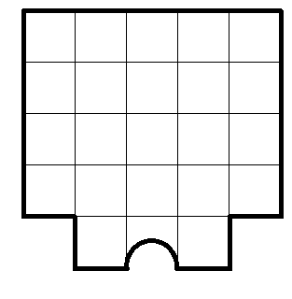
КАКО НАЦРТАТИ ЦРТЕЖ ПРЕДМЕТА У СВЕ ТРИ РАЗМЕРЕ
Р = 1 : 1
МЕСТА ПРОМЕНЕ ДИМЕНЗИЈА

Slide 2
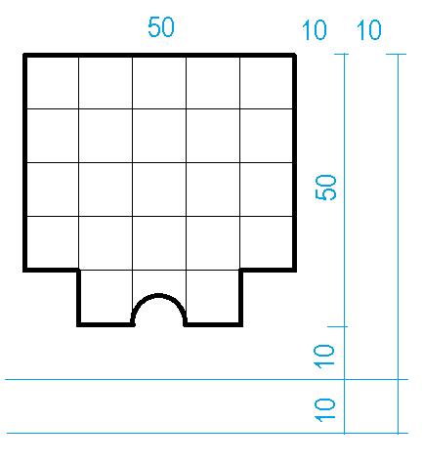

Slide 3
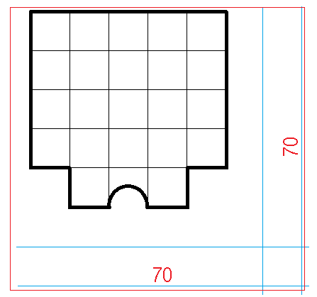

Slide 4
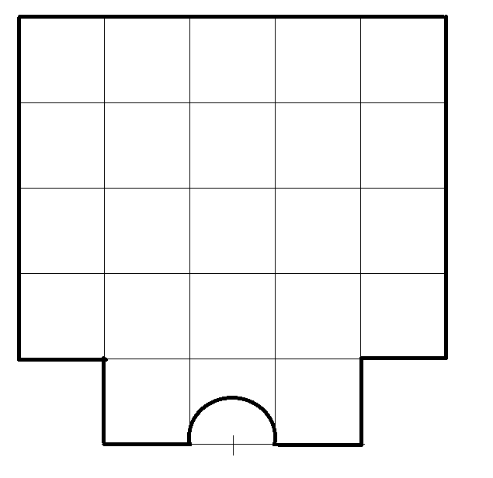
Р = 2 : 1
МЕСТА ПРОМЕНЕ ДИМЕНЗИЈА

Slide 5
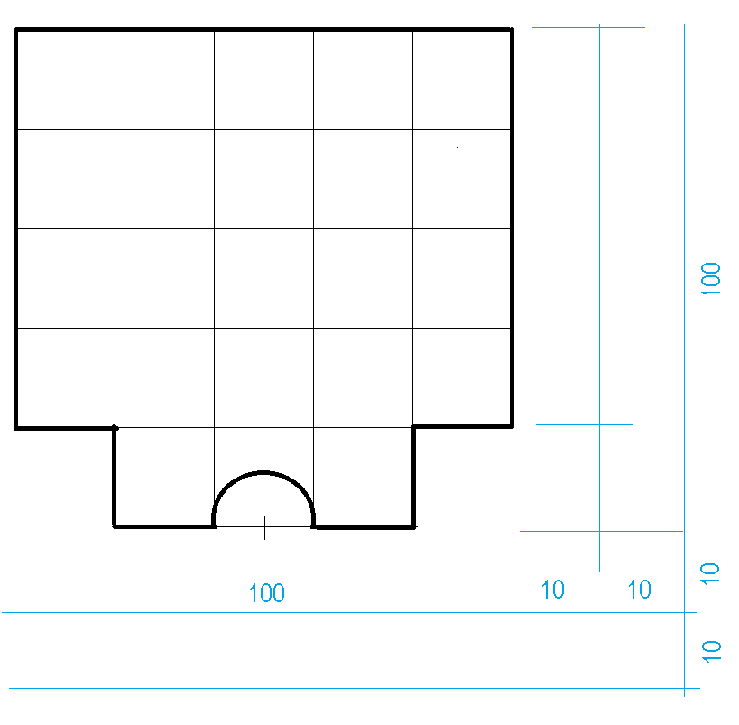

Slide 6
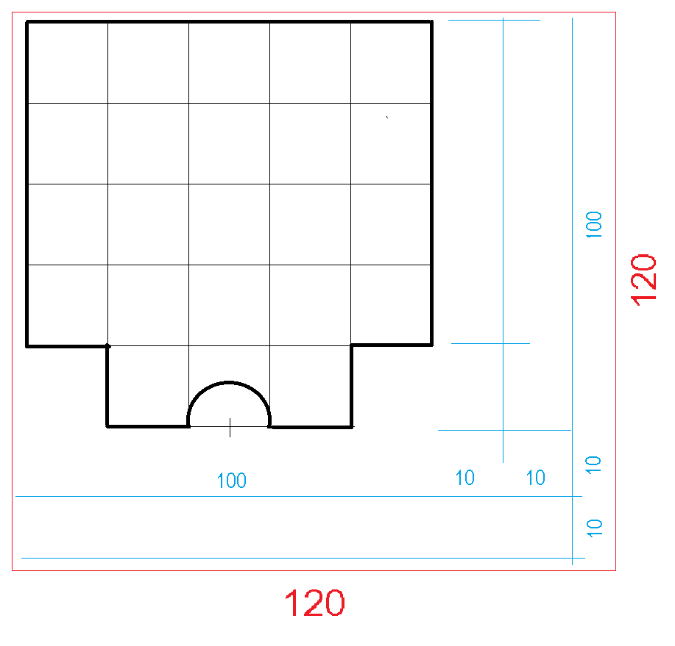

Slide 7
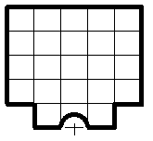
МЕСТА ПРОМЕНЕ ДИМЕНЗИЈА

Slide 8
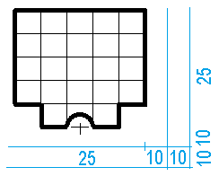

Slide 9
